Slide 1
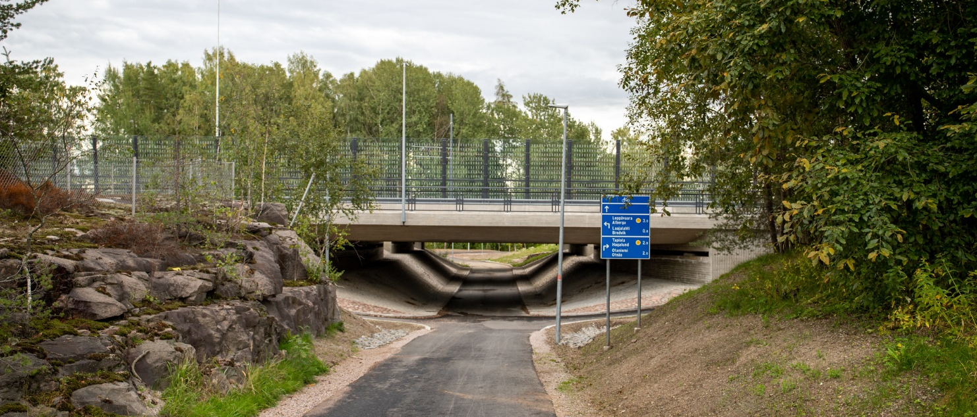
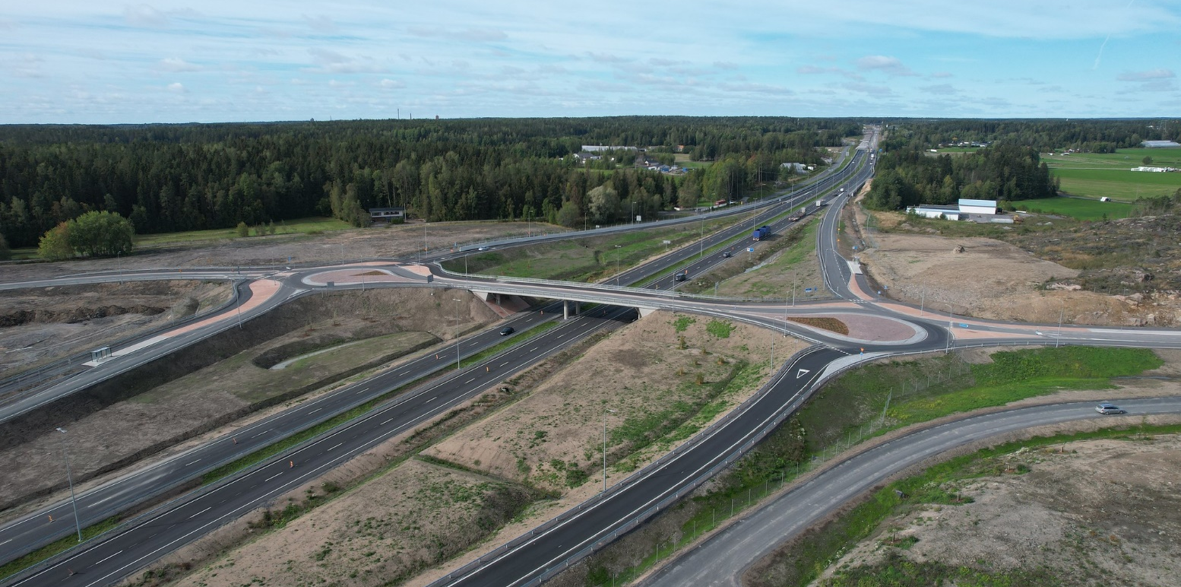
Tievelhovartti
25.08.2026

Slide 2
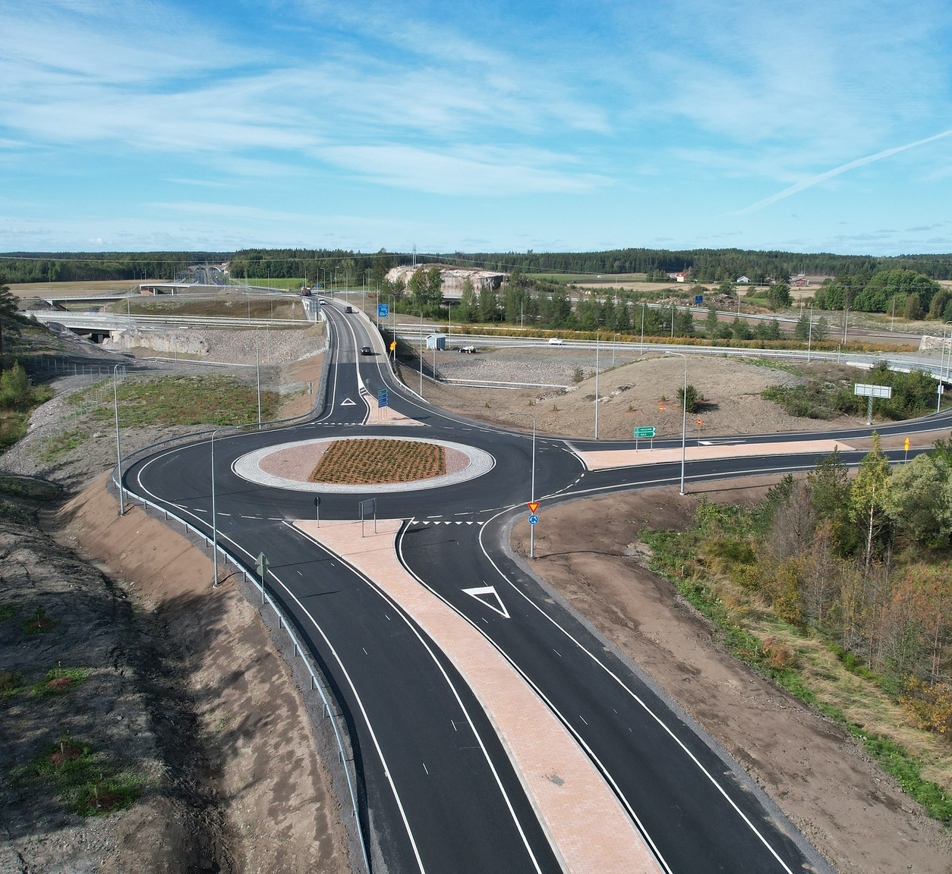
Agenda
Ajankohtaiset kuulumiset
Ilkka Aaltonen, Väylävirasto
T-Loik
Frans Anttonen, Fintraffic

Slide 3
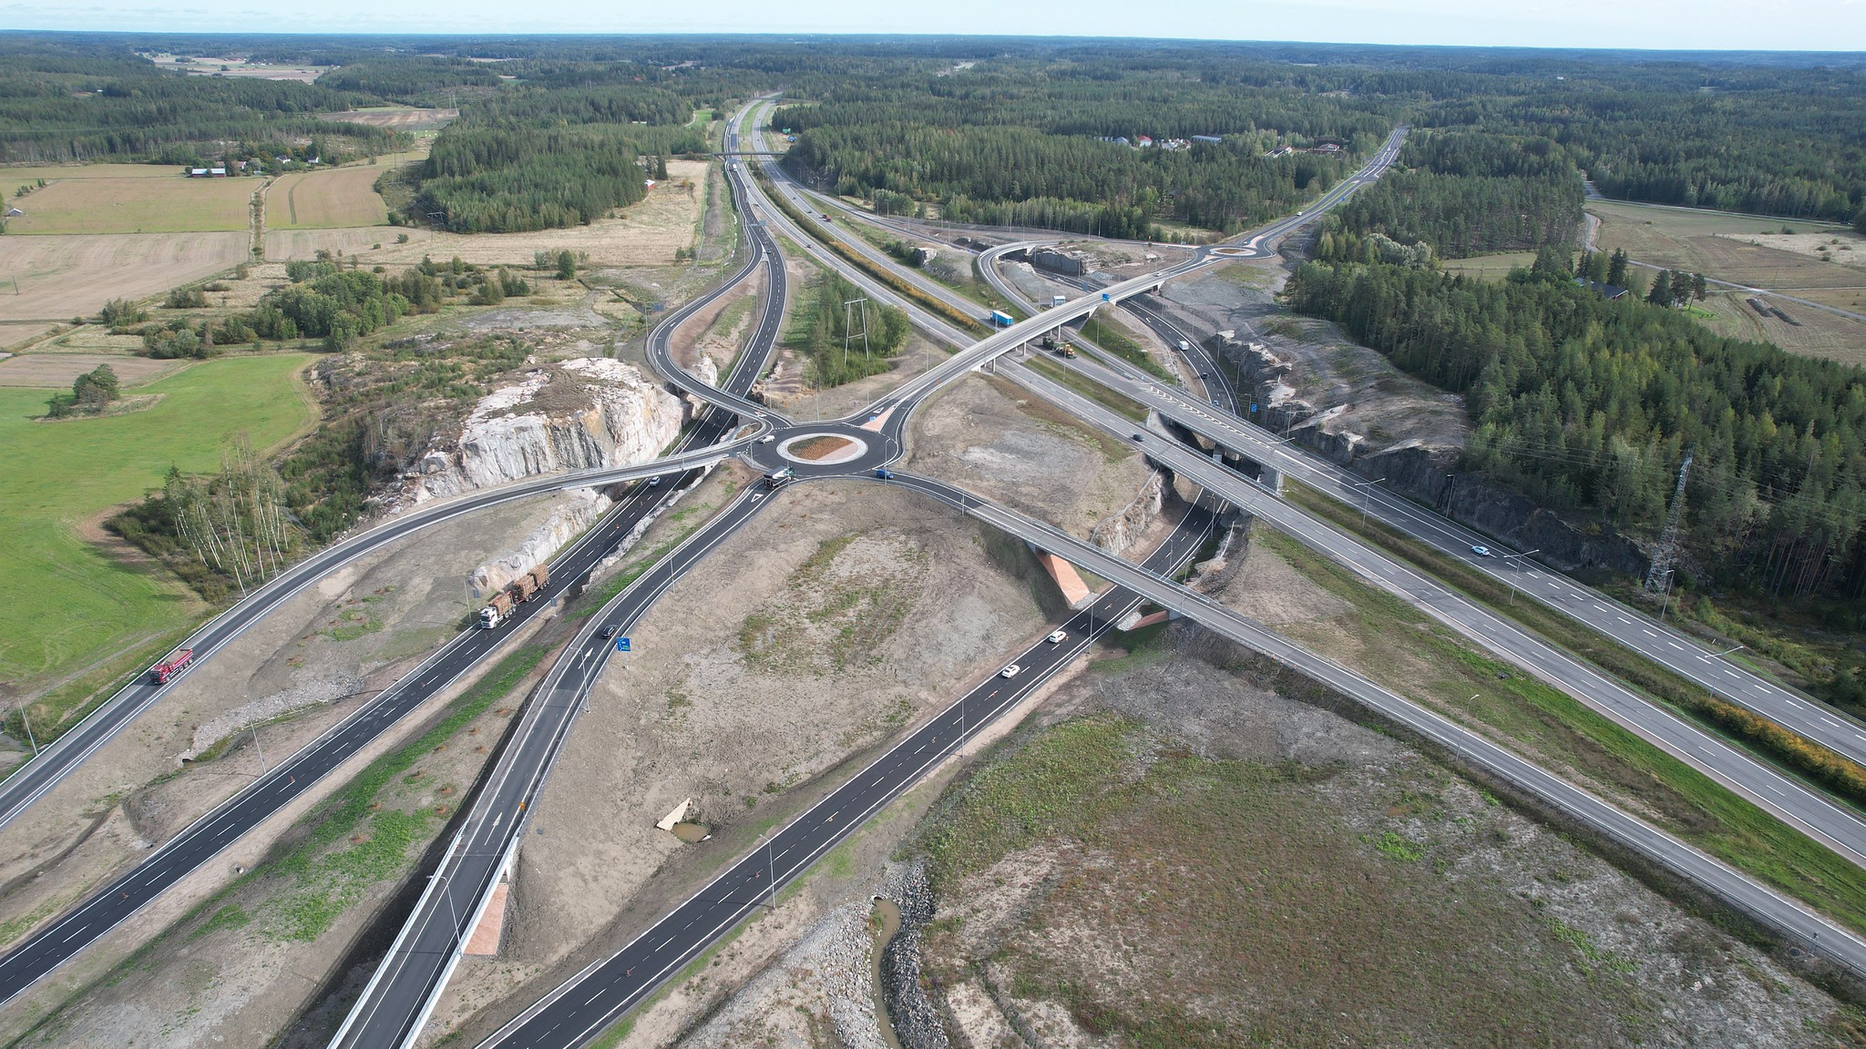
Ajankohtaiset kuulumiset
Ilkka Aaltonen

Slide 4
Ajankohtaiset kuulumiset kesään ajalta
Data
  Tiemerkintöjen vienti alkanut järjestelmään
    Seuraavaksi siirrytään Kaakkois-Suomen elinvoimakeskuksen alueelle
  Varuste- ja laiteinventointeihin liittyviä tietoja viety kesän aikana järjestelmään ja niitä tulee edelleen operointiin tasaisella virralla.
  Tasoristeystiedot ajantasaistettu RATKOn kanssa
  Levikkeiden käyttötarkoitus ominaisuuksia päivitetty. Samalla tunnistettu puuttuvia levikkeitä automaattivalvontatolppien avulla.
  Asukastiheystiedot päivitetty järjestelmään (https://ohje.velho.vaylapilvi.fi/asukastiheystiedot-on-paivitetty-tievelhoon/ )
  Päällystevauriokartoituksen tuloksia odotellaan elo-syyskuun vaihteessa
  PTM mittauksia tuodaan järjestelmään jatkuvasti
  Tukiklinikka materiaaleissa lisää dataan liittyvää: https://ohje.velho.vaylapilvi.fi/tievelho/koulutukset-ja-tilaisuudet/tievelhon-tietojen-yllapidon-tukiklinikka/
Määrittely
  Tiealueen poikkileikkauksen kohteiden sijaintigeometrian mallinnussäännöt
    Tarkoitus tehdä esimerkkejä muutamista tieosuuksista, jotta asia konkretisoituu.
    Pohdinnassa, kuinka mobiilikeilausaineistosta voitaisi tunnistaa ja tuottaa poikkileikkaukseen liittyviä geometria tietoja.
  Ohjesivut uudistuvat ja seuraavassa Tievelhio –vartissa esittely (https://ohje.velho.vaylapilvi.fi/velhon-ohjesivujen-piristysprojekti/ )
    Projektivelhon ohjesivujen uudistus myöhemmin syksyllä tuotantoon

Slide 5
Ajankohtaiset kuulumiset — tekniset asiat
Käyttöliittymä
Tuotantoon uutta torstaina
Tieosuushaussa voi valita hakutuloksen myös siten, että kaksiajorataisuus huomioidaan tuloksissa. Tuotannossa 28.5 eteenpäin. https://ohje.velho.vaylapilvi.fi/uusia-ominaisuuksia-tieosuushakuun/
Tieosuushaussa mahdollisuus hakea tilannepäivämäärällä. Haku kohdistuu tämän päivän verkkoon.
PTM 100 metrin tunnusluvut tiekohdehakuun katseltavaksi toteutus on hieman myöhästynyt suunnitellusta ajankohdasta, mutta on tulossa lähiaikoina tuotantoon.
Sorateiden leveystietoja mahdollista hakea käyttöliittymässä ja sellaisilla ominaisuuksilla, jolla desimaaleja voi niitä myös hyödyntää hakujen rajaamisessa.
Tietojen exportointiin tehty pienimuotoista paranemista
Työn alla
Kohdekortin ylläpitotoiminnallisuudet tuotannossa
Hakutoiminnallisuuksien pienkehitystä.
Tietorakennemuutokset
Tuotantoon otto aikataulua muutetaan siten toteutuksessa, että aina kuukauden toisena torstaina viedään muutoksia tuotantoon. Ei muina ajankohtia ellei kyse ole todella kriittisestä muutostarpeesta. Kuun vaihteen tietorakennemuutoskirjeessä etukäteen informoidaan tulevista muutoksista.
https://ohje.velho.vaylapilvi.fi/tievelho/tietorakenne/tietorakennemuutokset/

Slide 6
Koulutukset, klinikat & vartit
Tievelhovartit
  Kesätauon jälkeen ensimmäinen syksykauden vartti 25.8.2026.
Velhon tukiklinikka, 14.8 syksyllä ensimmäinen tukiklinikka.
Velhon koulutukset, (https://ohje.velho.vaylapilvi.fi/tervetuloa-tievelhon-hakutoimintojen-koulutuksiin-syksylla/ )
  17.8.2026: Tiestötietojen hyödyntäminen paikkatiedon avulla
  24.08.2026: Tievelhon tiedon ylläpitotyökalun koulutus (kohdekortti), uuden kohteen luonti ja olemassa olevan kohteen lakkautus
  3.9.2026: Tiekohdehaun jatkokoulutus
  24.9.2026: Tiekohdehaun jatkokoulutus
  22.10.2026: Tieosuushaun jatkokoulutus
  12.11.2026: Tieosuushaun jatkokoulutus
Seuraava uutiskirje alkusyksystä
25.8.2026: T-loik, Frans Anttonen (Fintraffic)
08.09.2026: Velhon ohjesivujen uudistus, Jenni Kujala (Ubigu Oy)
06.10.2026: PETI-järjestelmä,
Jani Riekkinen (Fintraffic)
20.10.2026: Tievelhon tietovirrat, Sonja Lang (Ubigu Oy)

